Slide 1
INTERPRETAZIONE PR LA COMUNICAZIONE ISTITUZIONALE E MEDIATICA

Slide 2
Presentazione I.C. (cap 15 Hoepli
Coesistenza passiva e attiva in tempo definito;
prima è operazione mentale e poi interlinguistica
il mediatore è uno strumento: La PRISE de Note come supporto e complemento integrativo --> perr imprimere su carta appunti di un discorso prolungato e ridarne: completezza, accuratezza, sequenzialità (VS sintesi - da evitare)
le 3 fasi:
-ascolto - comprensione
-appropriazione sul piano cognitivo e linguistico
-restituzione completa corretta adeguata
I 3 tempi:
-tempo forte: memorizzazione del discorso (assimilazione del senso)
-tempo forte 2: rielaborazione del messaggio
-tempo accessorio: prise de note durante il discorso dell'oratore

Slide 3
Esercitazioni propedeutiche per sviluppare la tecnica:
a) sviluppo capacità di ascolto: lo studente si attiva solo nell'ascolto estraendo il senso per riprodutlo nei suoi tratti fondamentali;
--> elaborazione dei contenuti e significati --> visualizzazione mentale dei concetti espressi
FASE ASCOLTO-RITENZIONE
addestramento monolinguistico prima senza e poi con prise de note
b) sviluppo annotazione grafica
FASE RIPRODUZIONE OSSATURA

Slide 4
Sviluppo annotazione grafica
E' un processo progressivo affidato alla personalità di ciascuno.
Note che sono organizzate secondo meccanismi di ragionamento propri a ciascun individuo --> ciò esclude imposizione dogmatica di soluzioni a validità universale e modello di funzionamento del pensiero unici e oggettivi.
La prise de note
Non è un momento iniziale del processo interpretativo, ma è un punto di arrivo.
- E' una stampella per la memoria!
! Attenzione a non sottovalutare e sopravvalutare la PRISE de note!
-non sottovalutare: è un errore considerare la propria PRISE de Note sbagliata. In realtà le carenze possono risiedere bell'incomprensione insufficiente della lingua e dei oncetti;
-non sovravalutare: nel momento in cui gli studenti iniziano a servirsi di carta e penna si osserva un deterioramento qualitativo e quantitativo delle restituzione.
Soluzione: DEMITIZZARE la PRISE de note: assegnare il giusto ruolo.
La prise de note è integrazione e non sostituzione della/alla nostra capacità di ascolto e comprensione.

Slide 5
Metodologia di fondo della PRISE de Note.
Thièry: "La prise de note, activitè de recreation originale et individuelle, ne s'enseigne pas"
La metodologia base è la strutturazione della PAGINA APPUNTI, una sorta di mappa in cui muoversi per sviluppare il proprio sistema di rielaborazione dei contenuti.
STRUTTURAZIONE DELLA PRISE DE NOTE
Orientare diversamente la direzione di scrittura: non sa sinistra verso destra, ma piuttosto ad andamento obliquo e d'alto verso il basso (modello di scrittura in decalage-verticalisme)
Ottenere massima visualizzazione: consultazione rapida e inequivoca
Cogliere a colpo d'occhio quanto è stato affidato alla pagina
Razionale scansione tra "pieni" (segni grafici) e "vuoti" (spazi) che agevola la fruibilità immediata degli appunti

Slide 6
Sviluppo I.C. nel corso del XX secolo (cap 16 Hoepli
Nascita ufficiale della professione di IC nel 1919 (Conferenza di pace di Parigi)
LE principali pubblicazioni su IC avverranno solo negli anni Cinquanta.
ANNI 50
prevale attenzione al formato della lingua e all'annotaione consecutiva.
Primi manuali pubblicati:
Jean Herbert "Manuel de l'interprete"
Jean-Francois Rozan "La prise de note en interpretation consecutive"
RIDUZIONE ALL' ESSENZIALE
POCHI PRINCIPI GENERALI
ALCUNE PROPOSTE DI ANNOTAZIONE
propone indicazioni specifiche
insiste sull'analisi logica del discorso da memorizzare (piuttosto che sullo sviluppo del sistema di annotazione

Slide 7
ANNI 60-70
Risveglio interesse scientifico verso aspetti cognitivi dell'interpretazione
Miller: mentre si ascolta non si parla (studio caratteristiche)
in I.C. non c'è sovrapposizione e quindi sovraccarico cognitivo tra ascolto produzione linguistica. E' facilitata anche perché interprete inizia a produrre il discorso in L.A. dopo che l'oratore ha esaurito il suo intervento.
Seleskivitch Danica: autrice anni 70 del 1 vero libro dedicato all'I.C. "Language, lngues, memoires. Etude de la prise de note en interpretation consecutive" --> lparte dall'assunto ch è la MEMORIA ad avere il primato nella rievocazione del discorso altrui dettate dall'estero individuale del momento.
(Motivo per cui non vale la pena compiere sforzi di sistematizzazione per la presa di appunti, nè per il suo insegnamento)
LE ANNOTAZIONI
SONO DI 2 TIPI
notes verbales: Trascrizione di significanti con un unico significato nell'altra lingua
notes ideiques: note che attivano la memoria semantica o che fissano le parole chiave del discorso originario vincolante dal loro significato verbale per arrivare più informazioni

Slide 8
ANNI 80
Atre discipline influiscono a rinforzare il concetto di "presa appunti": linguistica - psicologia cognitiva - psicolinguistica --> la presa appunti diventa un vero e proprio sistema comunicativo da elaborare secondo precise procedure.
CONTRIBUTI:
Gerard: definisce l'annotazione una Langue Tierce, composta da segni organizzati, tratti dalle parole e da elementi di lingue convenzionali (segni logici, punteggiatura ecc...)
Hella Kirchhoff: presa appunti come "strategia parallela" --> le info sono oggetto di un doppio stoccaggio: Cognitivo (mnemonico) e Materiale (supporto cartaceo)
Laura Gran: importanza della memoria visiva, e quindi di distinguere on chiarezza l'impostazione visiva della presa appunti / importanza del simbolo, idoneo all'interprete perché con l'immagine visiva egli è libero da ogni riferimento fonetico ed è più facile esprimere il concetto evocato.
Jennifer Makintosh: primo tentativo di applicare un modello psicolinguistica per de lucidare le operazioni cognitive dell'interprete durante le fasi di elaborazione semantica del discorso.
Secondo il suo modello, Comprensione e Produzione del discorso hanno luogo secondo 3 operazioni:
1. Organizzazione testo in unità coerente
2. Condensazione del significato
3. Generazione nuovo testo in base alle tracce mnemoniche del processo di elaborazione

Slide 9
Mackintosh: Le macro regole per passare da MICRO a MACRO stuttura
Sono 3:
a) CANCELLAZIONE: una proposizione non funzionale all'interpretazione consecutiva può essere eliminata
b) GENERALIZZAZIONE: una proposizione generale che denota un concetto semantica mente sovraordinato può sostituire una sequenza di proposizioni
c) COSTRUZIONE: qualsiasi sequenza di proposizioni può essere sostituita da una che denota un fatto globale.
Posizione secondo la presa appunti:
Nella presa appunti, l'interprete dovrebbe applicare le MACROREGOLE volte a generare la macrostruttura testuale e fissare su carta solo le MACROpreposizioni. Successivamente, in fase di ricostruzione del discorso, l'interprete rievocherebbe anche le MICROpreposizioni.
Livio Horrash: interesse sull'annotazione
La tecnica parte dall'interiorizzaione è automazione della simbologia generale fino ad un approccio più sintetico come simboli plurimi che comunicano una serie di concetti o porzioni di testo sempre più estesi
Organizzazione spaziale sul foglio: suggerito VERTICALISMO (sintagmi disposti in diagonale e a scalare per meglio evidenziare la segmentazione del discorso è le relative connessioni .

Slide 10
ANNI 90
Risveglio interesseverso i collaterali dell'annotazione, ad esempio la preupedeucità alla simultanea.
SISTEMA DI APPUNTI PIÙ ECONOMICO POSSIBILE PER DESTINARE IL MASSIMO DELLE RISORSE MENTALI ALL''ASCOLTO E ALL'ANALISI DELLE INFO IN ARRIVO.
TALE CODICE AVRÀ ELEMENTI TRASCRITTI IN LP PER NON SOVRACCARICARE LE OPERAZIONI CON COMPITI TRADUTTIVI E AVVANTAGGIARSI DELLA VISIONE GLOBALE DEL TESTO, PRIMA DELLA TRASPOSIZIONE IN LA (Vs ipotesi di tradurre prima e scrivere direttamente in La)
In linea di massima è preferibile compiere lo sforzo traduttivo durante la ricezione del testo, come se si trattasse di una simultanea!

Slide 11
APPROCCIO ALL' ANNOTAZIONE
Annotazione intesa come nuova lingua.
Segno visto da 3 angolazioni diverse:
1) approccio semantico: per elaborare i sintagmi lessicali (associazione stabile e coerente FORMA-CONTENUTO / SIGNIFICANTE-SIGNIFICATO)
2) approccio analitico: per stabilire funzione FORMA-FUNZIONE -- > una volta compresa la funziona sul piano sintagmatico, si tratta di differenziare e dar rilievo ai connettori logici.semantici (come?), come differenziare enunciati principali o secondari ecc.
3) approccio procedurale: per gestire gli aspetti di natura sintattica, ovvero come ordinare il segno sul supporto cartaceo --> preservare la coesione testuale + riflettere l'intenzione comunicativa del parlante

Slide 12
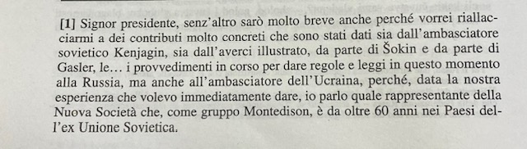
I.C attiva: esempi di testo da riprodurre in presa appunta e resa orale

Slide 13
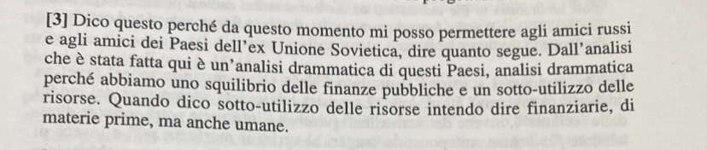

Slide 14
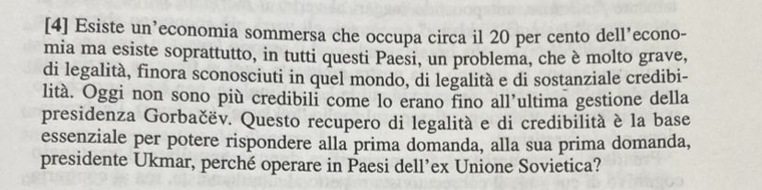

Slide 15
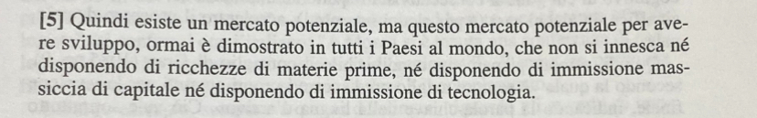

Slide 16
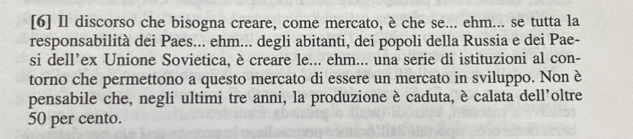

Slide 17
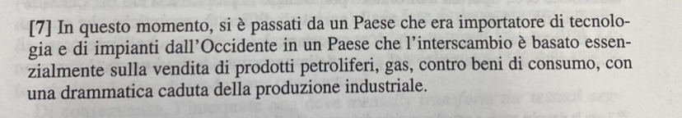

Slide 18
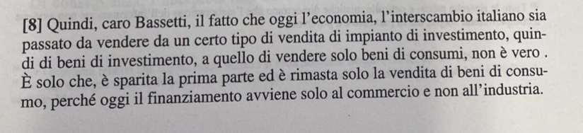

Slide 19
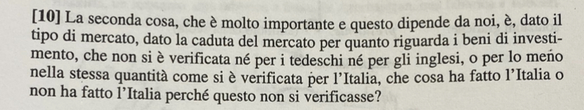

Slide 20
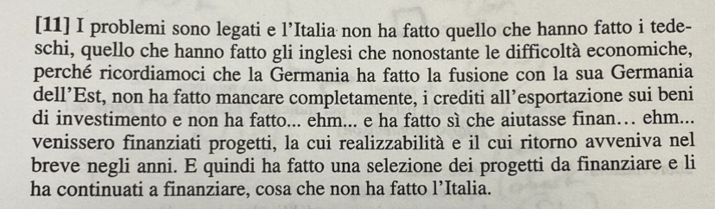

Slide 21
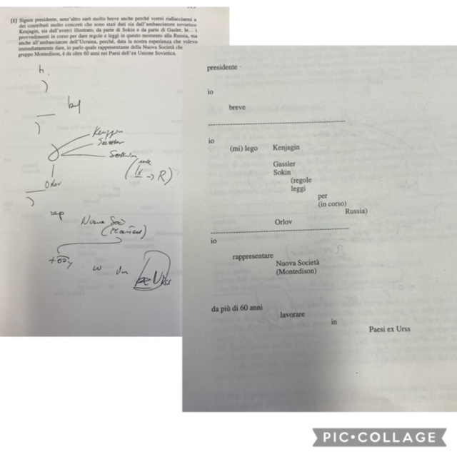
ESEMPI DI PRESA APPUNTI E SPIEGAZIONE

Slide 22
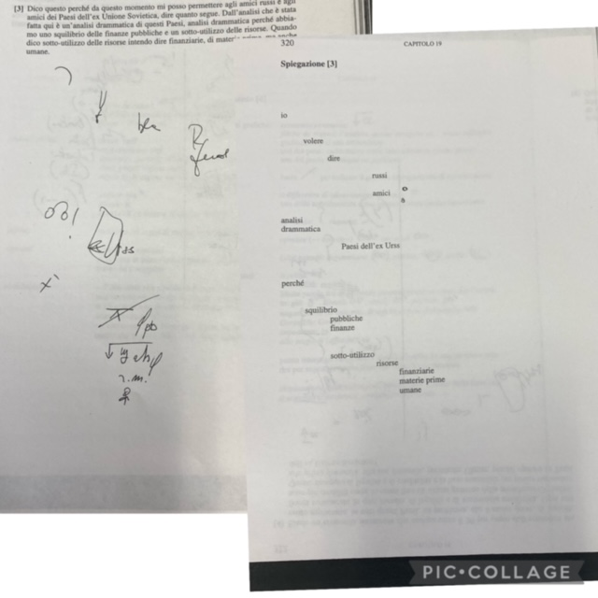

Slide 23
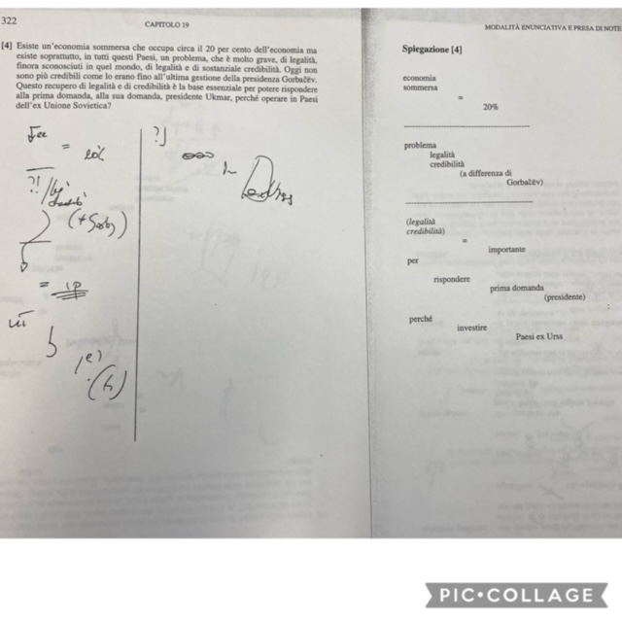

Slide 24
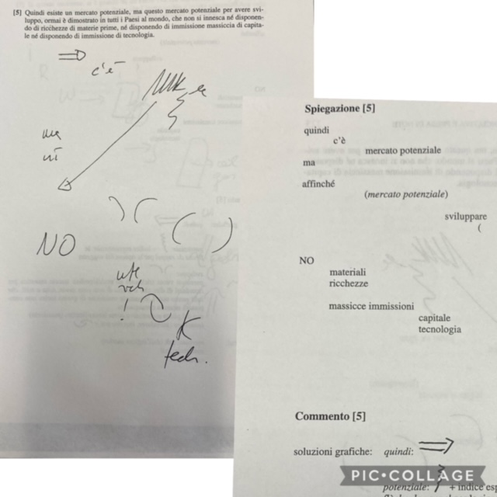

Slide 25
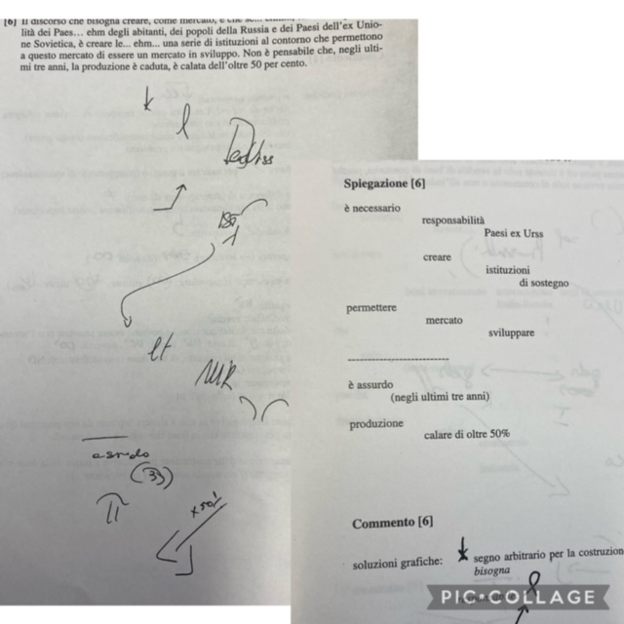

Slide 26
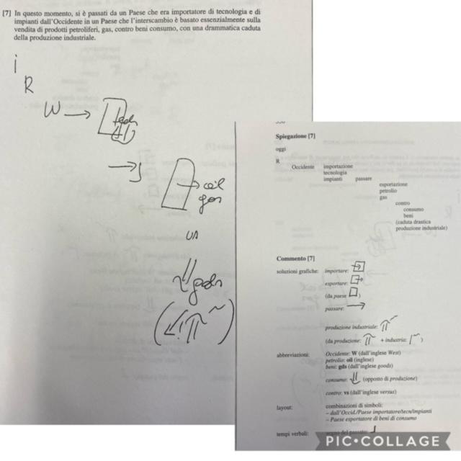

Slide 27
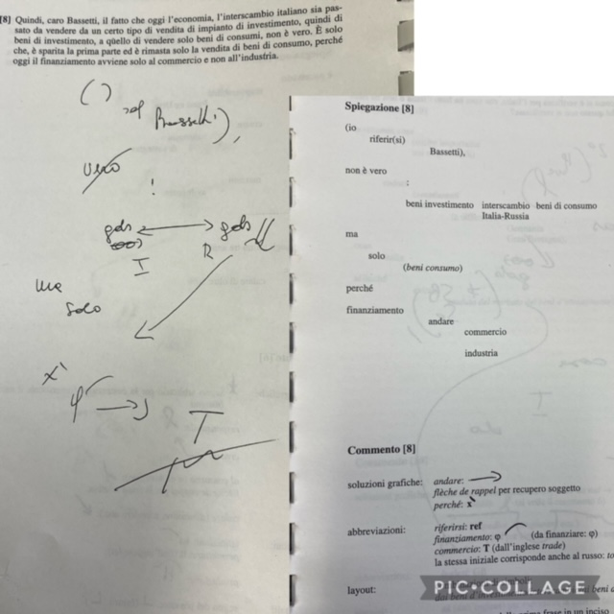

Slide 28
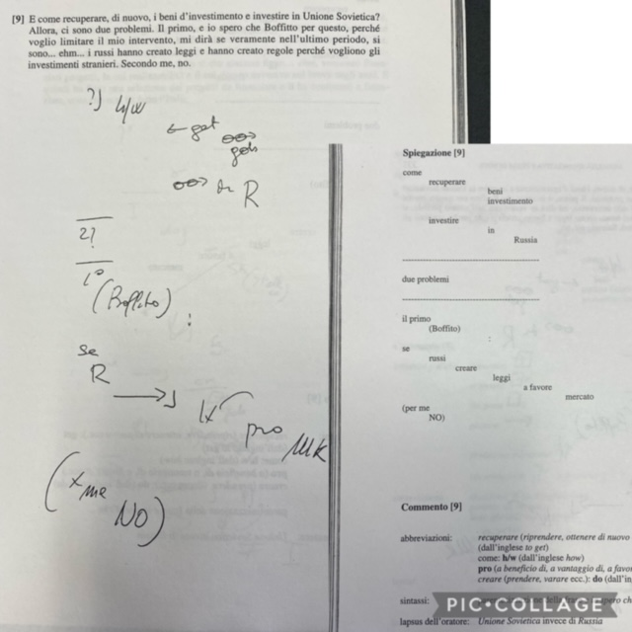

Slide 29
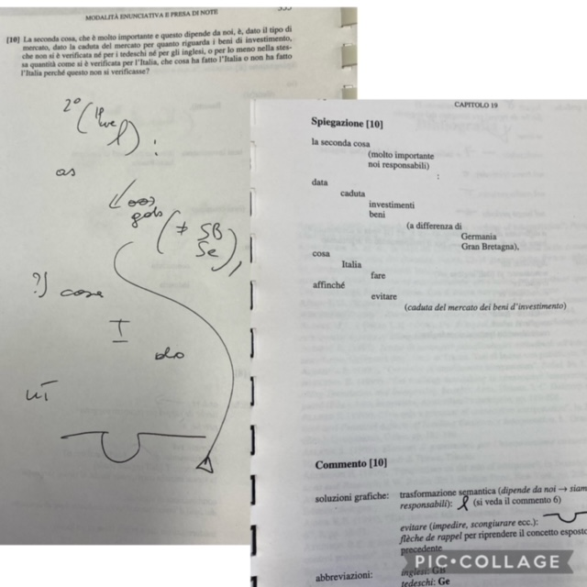

Slide 30
